Slide 1
Сабақтың тақырыбы:
Қайнар Олжай
«Жер мен аспан арасындағы дастан»
(8- сабақ)
Қазақ тілі мен әдебиет (Т2)
10-сынып

Slide 2
Оқу мақсаттары:
Очеркте көтерілген экологиялық мәселені талдау.
Мәтіндерден негізгі ұғымдарды анықтай отырып, иллюстрация арқылы мазмұндау
Сабақтың мақсаттары:
Жер мен аспан арасындағы дастан» атты экологиялық очерктен үзінді тыңдайды
Очеркте көтерілген экологиялық мәселені анықтайды

Slide 3
Бағалау критерийлері:
Очеркте көтерілген экологиялық мәселені талдайды.
Иллюстрация арқылы мәтін мазмұнын баяндайды.
Мағынасына қарай сөздер мен сөз тіркестерін пайдаланып сұрақтарға
жауап береді.

Slide 4
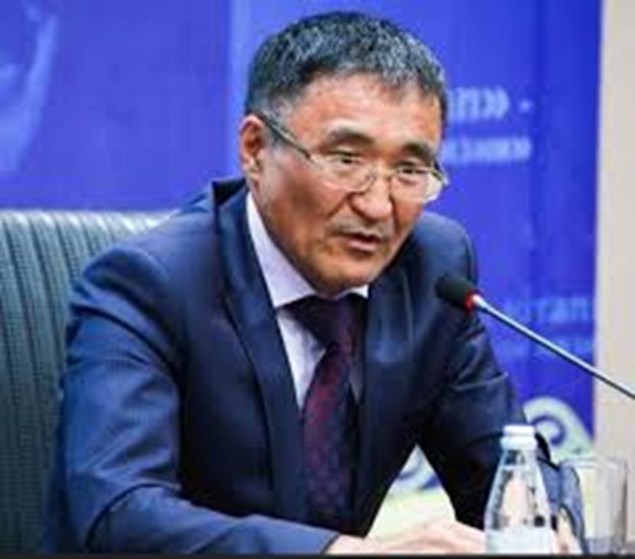
Ой шақыру

Slide 5
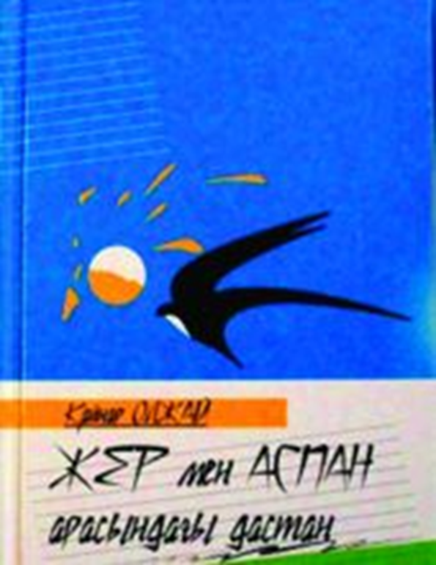
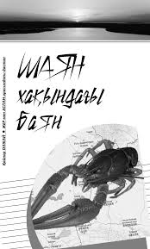

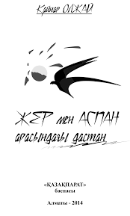
Өзіңді тексер!
Қайнар Олжай

Slide 6
Жаңа сөздер | Мағынасы
 | жойылады,жоқ болады
 | жұту,жеп қою,тамақтану
 | Асты сіңіру, сыртқы ортадан организм қабылдаған қоректік заттардың ыдырауы
 | Асты сіңірмейді, сыртқы ортадан организм қабылдаған заттарды қабылдамайды
 | Жою, көзден жоқ қылу
 | Техникалық заттардың сыртқы қаптамасы,немесе адамға тірек.сүйеу болу

Slide 7
Өзіңді тексер!
Жаңа сөздер | Мағынасы
Қырылады | жойылады,жоқ болады
Жұтады | жұту,жеп қою,тамақтану
Қорытады | Асты сіңіру, сыртқы ортадан организм қабылдаған қоректік заттардың ыдырауы
Қорытпайды | Асты сіңірмейді, сыртқы ортадан организм қабылдаған заттарды қабылдамайды
Құртады | Жою, көзден жоқ қылу
Қорғаныш | Техникалық заттардың сыртқы қаптамасы,немесе адамға тірек.сүйеу болу

Slide 8
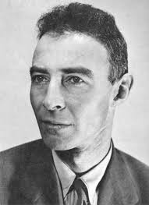
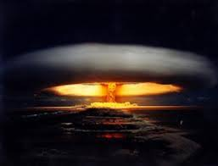
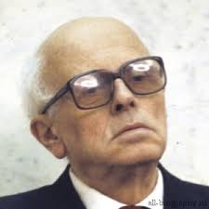
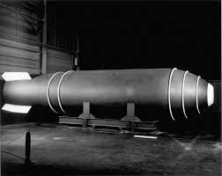
Дескрипторы:Мәтін мазмұнын баяндайды.

Slide 9
Оппенгеймер
Сахаров
Дескрипторы:Мәтін мазмұнын баяндайды.

Slide 10
Өзіңді тексер!
Атом бомбасын Оппенгеймер мен Сахаров жасаған.Атом бомбасын жасаған ғалымдар, әлемді экологиялық катастрофаға алып келді. Кейін ғалымдар ядролық қарудың таралуына қарсы болды.Ғылым мен білімнің дамуы табиғи тепе-тенділіктің бұзылуына әкеліп, адамдардың денсаулығына үлкен қауіп төндірді.

Slide 11
Мәтінді түсініп оқы.
Біріккен Ұлттар Ұйымының Табиғатты сақтау жөніндегі комитетінің мәліметіне жүгінсек, жердегі пластик қалдықтар кесірінен жылына 1 миллион құс, 100 мың сүтқоректі, 100 миллион балық қырылады. Олар пластикті тамақ деп жұтып қояды. Сосын бөтеке, асқазан, ішектері қорыта алмай, іштері түйіліп өледі. Оның ішінде теңіз тасбақасы, итбалық және кит бар.
Ғалымдар мұхиттағы пластик қалдықтар судағы сүтқоректілерді толық құртатынын ескертеді.
Полиэтиленді 1933 жылы Нортфич зертханасында Фосет пен Гибсон деген екі ғалым ашқан.Газдарды жоғары қысымға түсіргенде полиэтилен пайда болған. Полиэтилен алғаш рет телефон сымдарына қорғаныш қабығы ретінде қолданылған. Екінші дүниежүзілік соғыс кезінде радар жасау үшін қолданылған. Елуінші жылдары соғыстан кейін Британ аралы дүрілдеп дамыды. Елде керемет супермаркеттер пайда болды. Олар тауарларды алғаш полиэтилен пакеттерге салып берді. Біріншіден, арзан. Екіншіден, қолайлы. Үшіншіден, әмбебап. Төртіншіден дүкеннің, сауда белгісінің жарнамасы болды.

Slide 12
1-тапсырма
Төменде берілген жаңа сөздер мәтінде неше рет қолданылғанын және қандай сөздермен байланысқанын анықта.Мағынасын түсіндір.
Қырылады, жұтады, қорытады, қорытпайды, құртады, қорғаныш.
Балық қырылады, пластикті жұтады, қорғаныш қабығы, толық құртады.
Дескрипторы: Сөздердің мағынасын түсінеді, байланысын анықттайды.

Slide 13

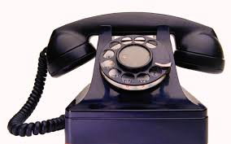
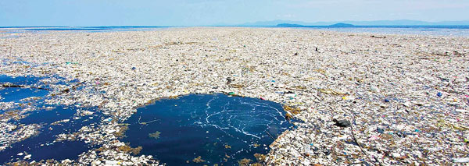
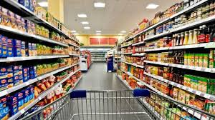
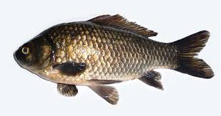
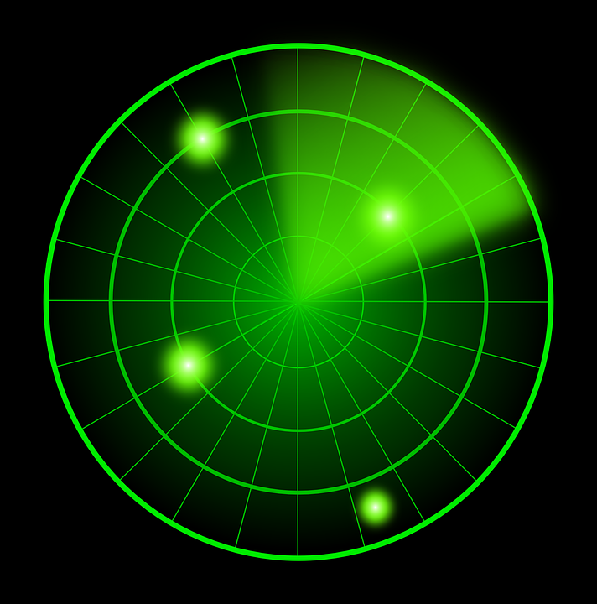
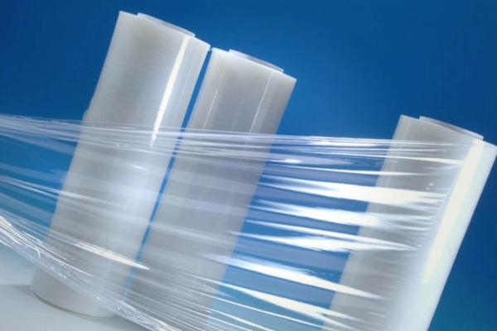
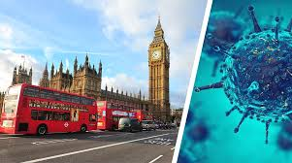
2- тапсырма
Дескриптор:Суреттерді ретімен орналастырады, мәтінді мазмұндайды

Slide 14
2- тапсырма

Slide 15
3- тапсырма
Мағынасына қарай сөздер мен сөз тіркестерін пайдаланып,сұрақтарға жауап бер.
Сұрақтар | Сөздер мен сөз тіркестер | Жауап нұсқасы
Атом бомбасы нені құртады? | Жер,шарын,кітапты,адамзатты,шарды, тіршілікті.
Атом бомбасынан кім/не қырылады? | Адамдар,шарлар,жануарлар,тастар,өсімдік,үйлер,жәндіктер
Балықтар нені жұтады? | Тасты,шөпті, ағашты,суды жәндікті.
Балықтардың асқазаны нені қорытады | Шөпті,темірді,балдырды,ойды,молюсканы
Сүтқоректілердің асқазаны нені қорытпайды? | Алтынды,пластикті,нанды,бидайды,целлофанды,пластик құтыны.
Дескриптор:мағынасына қарай сөздер мен сөз тіркестерін пайдаланады,сұрақтарға жауап береді.

Slide 16
Өзіңді тексер!
Сұрақтар | Сөздер мен сөз тіркестер | Жауап нұсқасы
Атом бомбасы нені құртады? | Жер шарын,кітапты,адамзатты,шарды, тіршілікті. | Атом бомбасы жер шарын құртады.
Атом бомбасынан кім/не қырылады? | Адамдар,шарлар,жануарлар,тастар,өсімдік,үйлер,жәндіктер | Атом бомбасынан жануарлар қырылады.
Балықтар нені жұтады? | Тасты,шөпті, ағашты,суды жәндікті. | Балықтар суды,шөпті жұтады.
Балықтардың асқазаны нені қорытады | Шөпті,темірді,балдырды,ойды,молюсканы | Балықтардың асқазаны балдырды,шөпті қорытады.
Сүтқоректілердің асқазаны нені қорытпайды? | Алтынды,пластикті,нанды,бидайды,целлофанды,пластик құтыны. | Сүтқоректілердің асқазаны пластикті, целофанды қорытпайды.

Slide 17
Қорытынды:
«Жер мен аспан арасындағы дастан» атты
экологиялық очерктен үзінді тыңдадың
Очеркте көтерілген экологиялық мәселені талдадың

Slide 18
Қосымша тапсырма:
Тақырыпқа қатысты қандай шешу жолдарын ұсынар едің?(эссе жазу)

